Slide 1
Skip List Random Algorithm
Presentation of team 19
Leader：梁子木
Member：郝广博，陈彦臻

Slide 2
1 What is Skip List?
Skip lists: a probabilistic alternative to balanced trees

Slide 3
高速公路

Slide 4
图示
普通链表
查找4
H
4
H
1
2
3
4
6
E
1
2
3
5

Slide 5
图示-Search
跳跃链表
查找4
H
H
3
3
5
5
E
1
4
2
4
6

Slide 6
图示-Insertion
17
可能需要更新的指针
H
6
E
H
6
25
9
17
9
3
7
12
19
12
随机高度

Slide 7
图示-Deletion
17
可能需要更新的指针
H
6
E
H
6
25
9
17
9
17
3
7
12
19
12

Slide 8
2 Complexity
Skip lists: a probabilistic alternative to balanced trees

Slide 9
Search
期望复杂度：O(log N)
设第 i 层的每个索引j被选为第 i+1 层的索引的概率
Pr[ S_{i} ] = p
第 i 层应该有：N × p^{i} 个索引
第log_{1/p} N层有：1个索引
因为每层最少有一个索引
所以层数h的期望（可近似）为 log_{1/p} N
E(h) = O(log N)

Slide 10
Search
E(h) = O(log N)
故下行次数 d = O(log N)
在某一层向右前进而不下行的步数设为 r
则r相当于重复若干次S_{i}试验，得到一次成功前所需的试验次数（每次试验独立，且成功概率均为p）
该期望值为 p( 1/(1-p) + 2/(1-p)² + 3/(1-p)³ + … )
E(r) = 1/p

Slide 11
Search
E(h) = O(log N)
E(d) = O(log N)
E(r) = 1/p
总操作次数为 ：下行次数 + 层数 × 每层右行次数
T = d + h × r
E(T) = O(log N)

Slide 12
Insertion & Deletion
插入的额外操作是更新U次指针
U不会超过跳跃列表的层数
E(U) = O(h) = O(log N)
E(T) = O(log N)
删除的额外操作和插入拥有相同的上限
E(T) = O(log N)

Slide 13
Advantages
插入非常快（没有tree rotations）
易于实现
可以在线性时间内获取下一个元素
非常适合持久化存储设备

Slide 14
3 Test
Skip lists: a probabilistic alternative to balanced trees

Slide 15
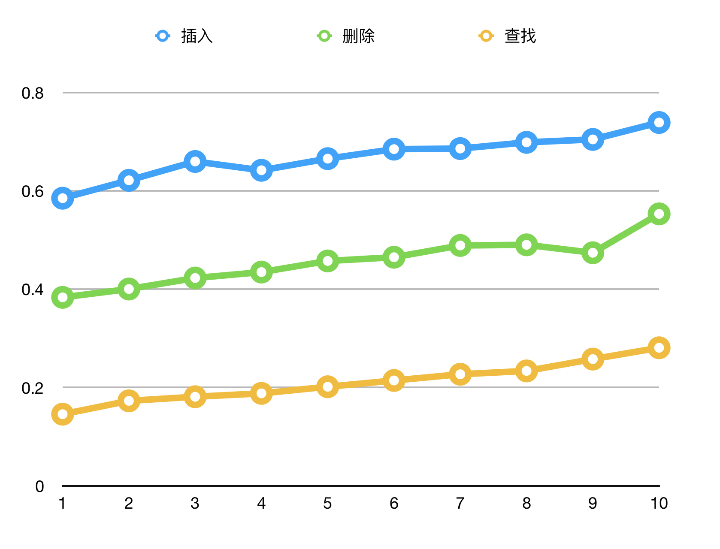
Search / Insertion / Deletion

Slide 16
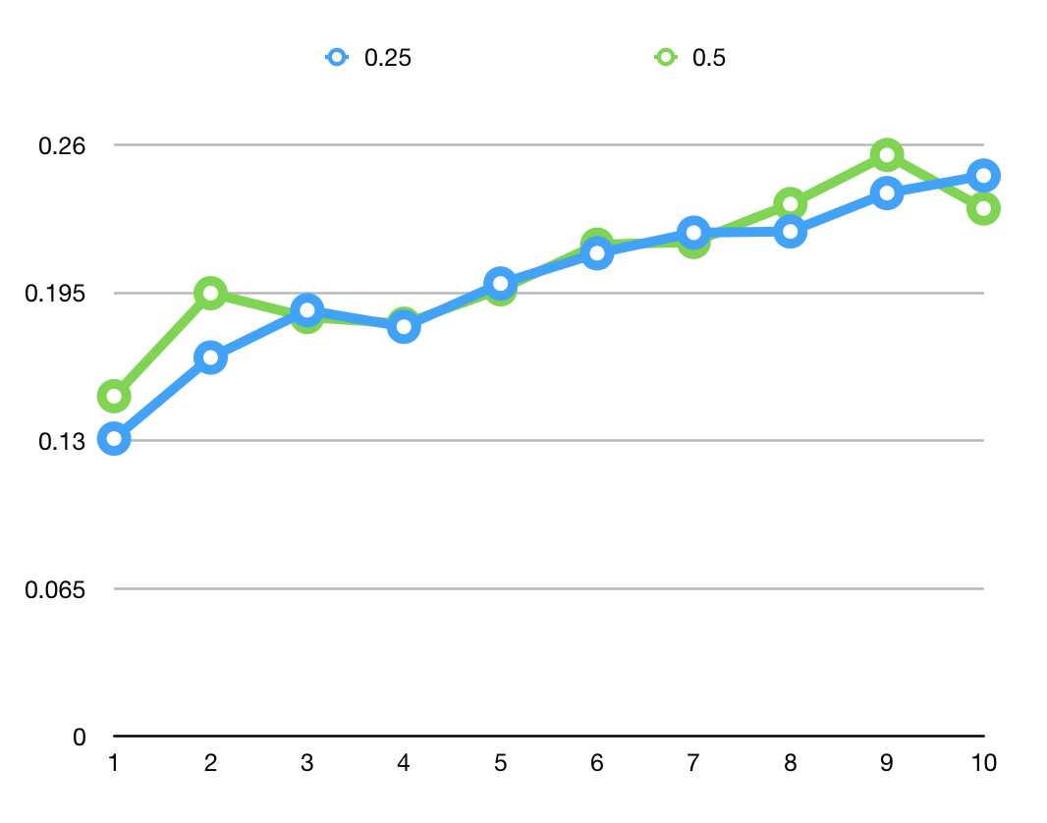
Probability - Search

Slide 17
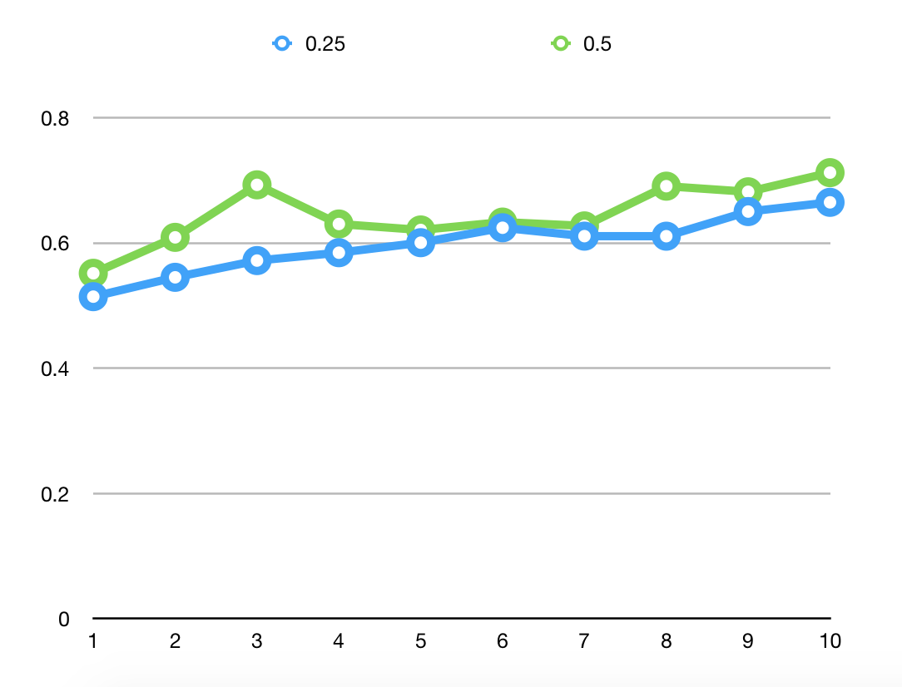
Probability – Insert

Slide 18
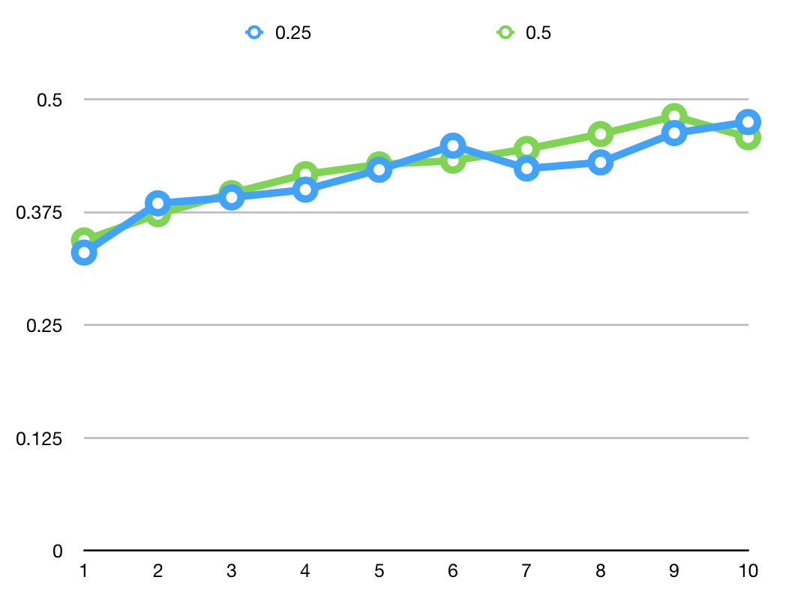
Probability - Delete

Slide 19
Thanks for watching
ADS team 19

